Slide 1
デザインの部分
一・ゲームのデザイン
１・ゲーム画面のデザイン
２・家具のデザイン
３・ボタンのデザイン
４・式神と怪物のデザイン
二・ポスターのデザイン
三・今後のデザイン

Slide 2
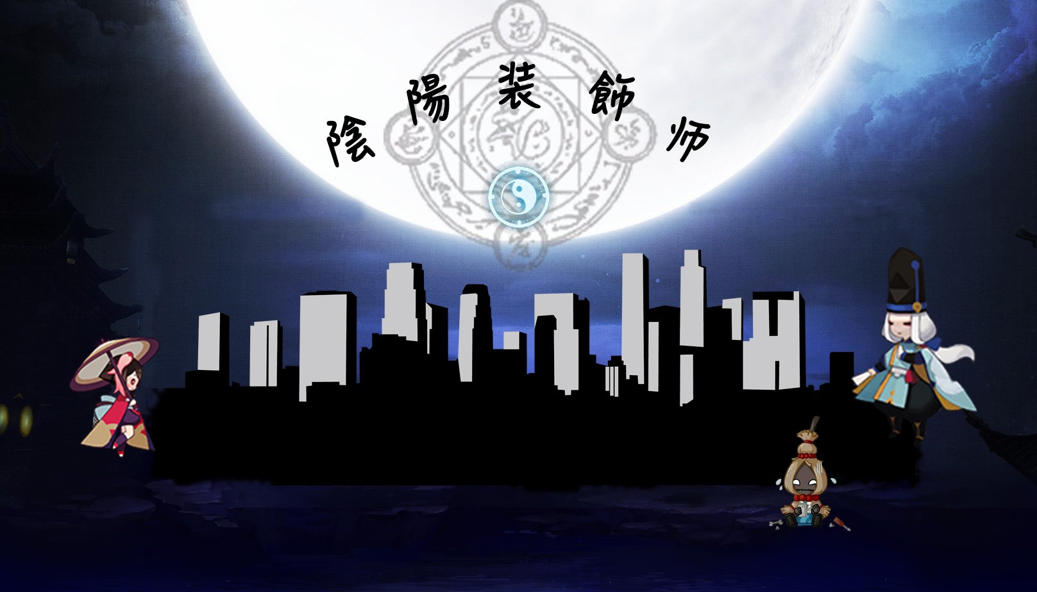
一・ゲームのデザイン
１・ゲーム画面のデザイン
ゲームの登録画面
Photoshopで作りました

Slide 3
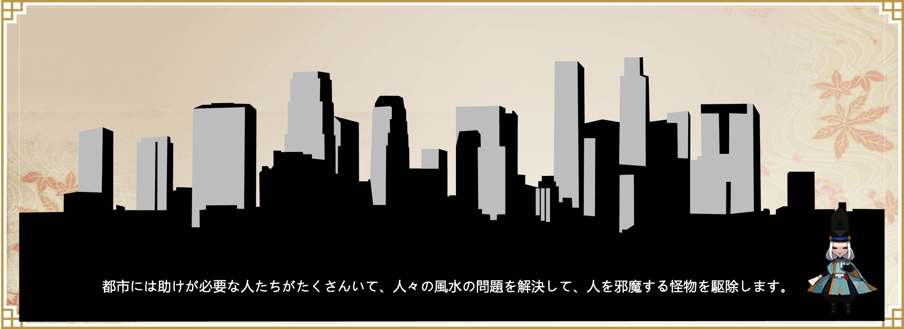
レベルを選択することの画面

Slide 4
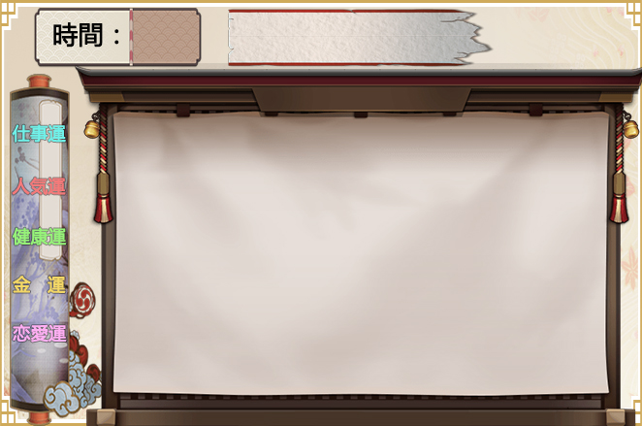
ゲームの遊び画面

Slide 5
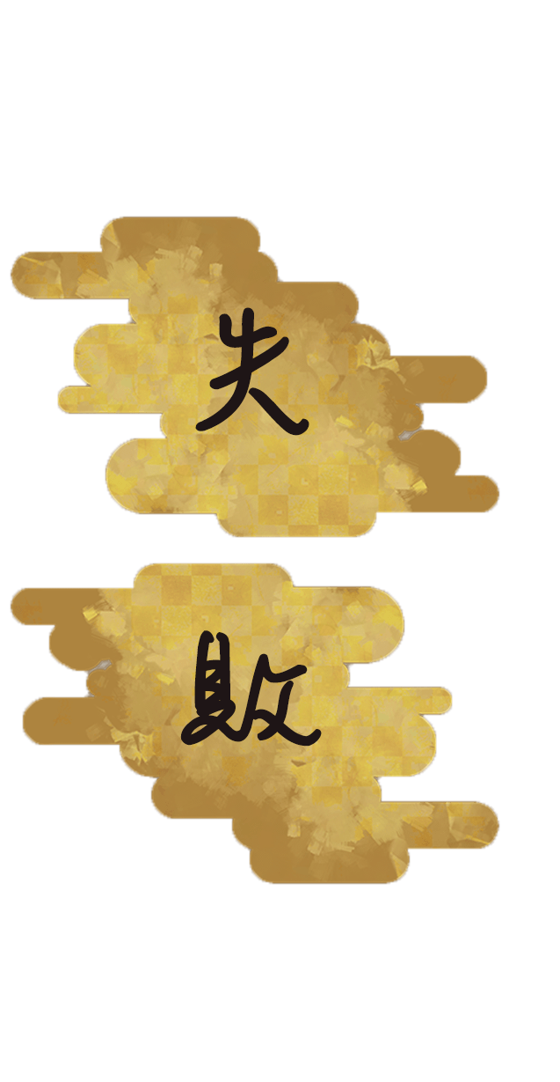
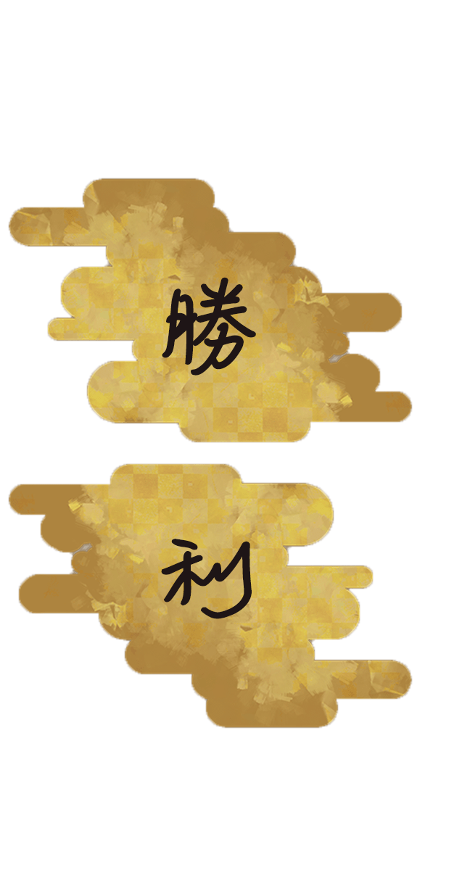
ゲームを終わったの画面

Slide 6
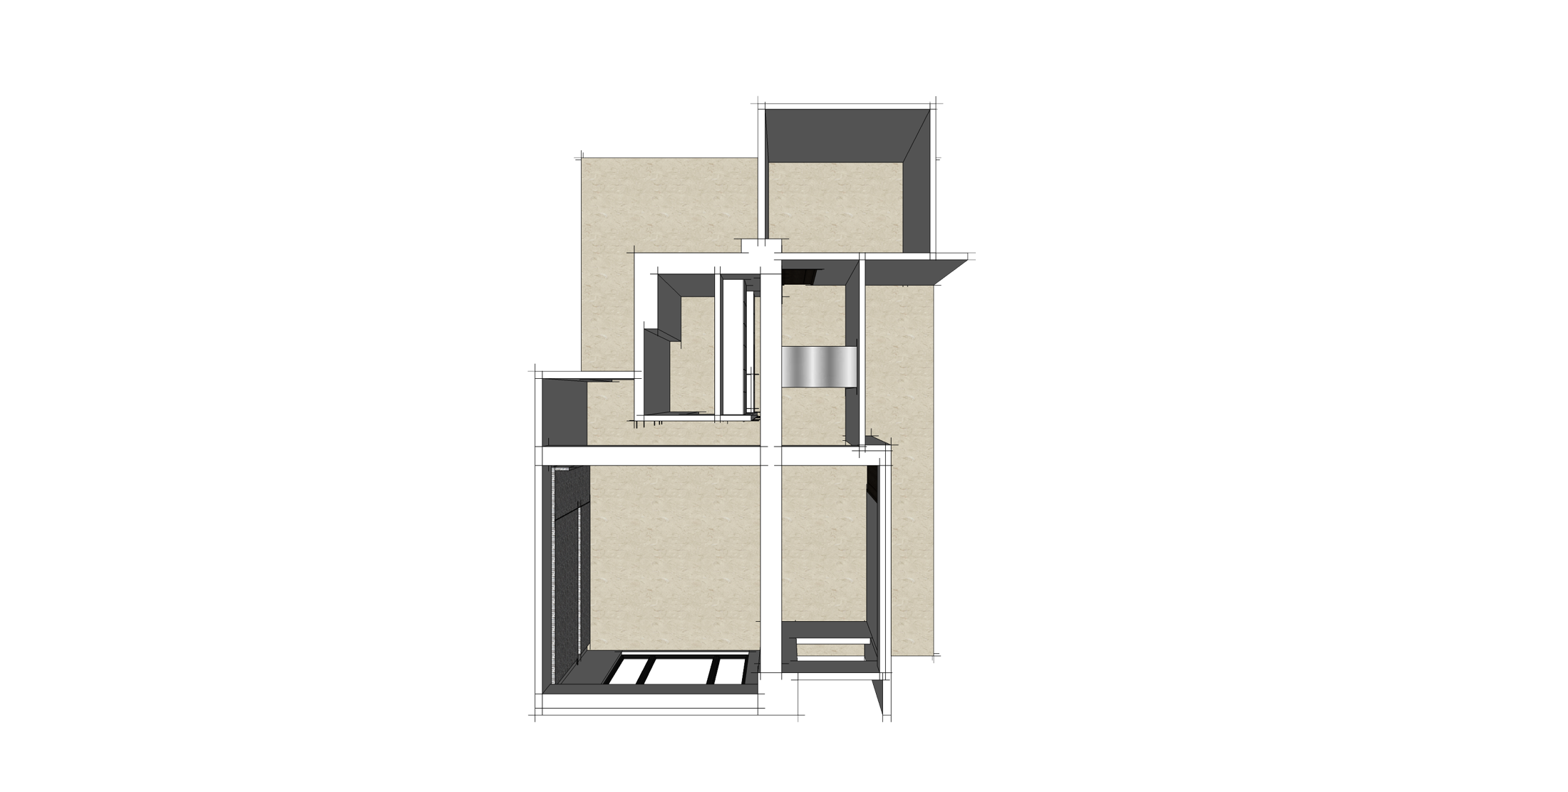
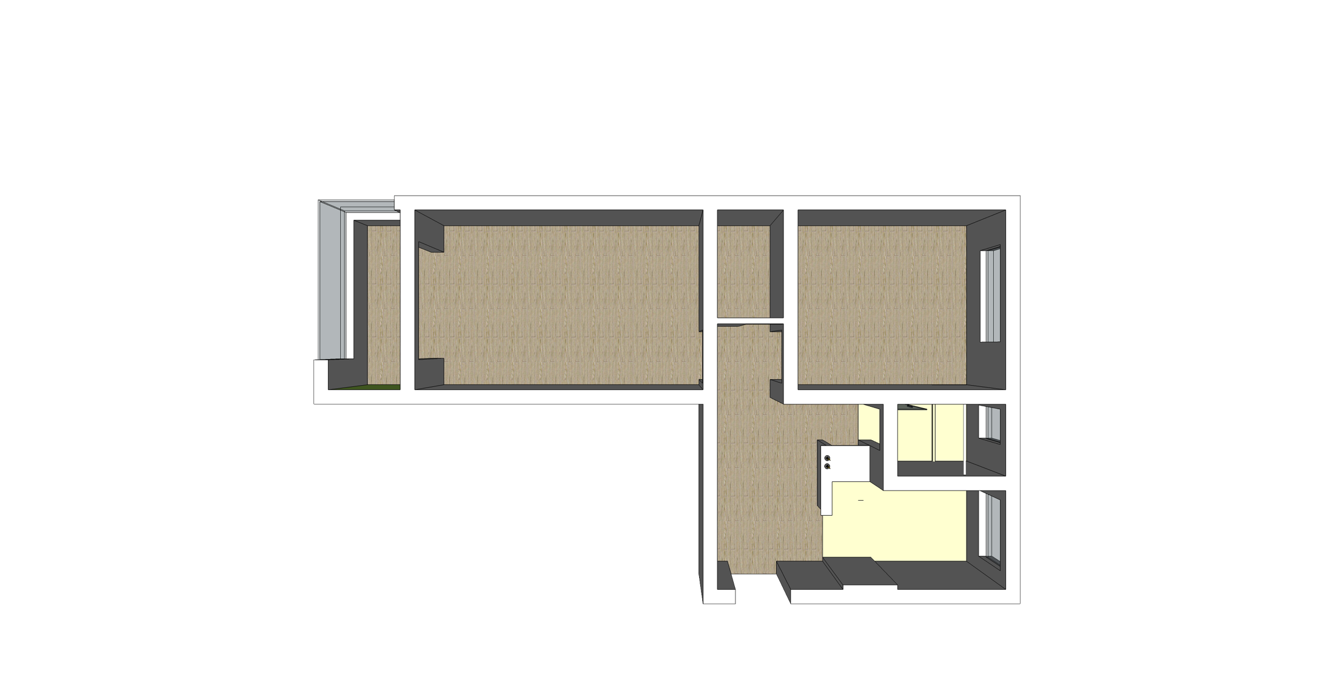
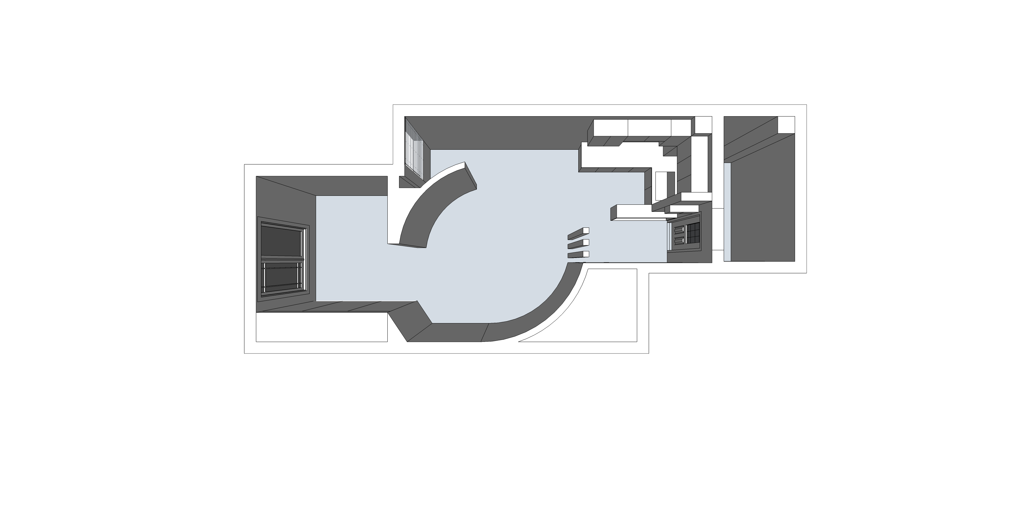
２・家具のデザイン
部屋のデザイン
部屋のレベルは五つです
これは１レベルの部屋です

Slide 7
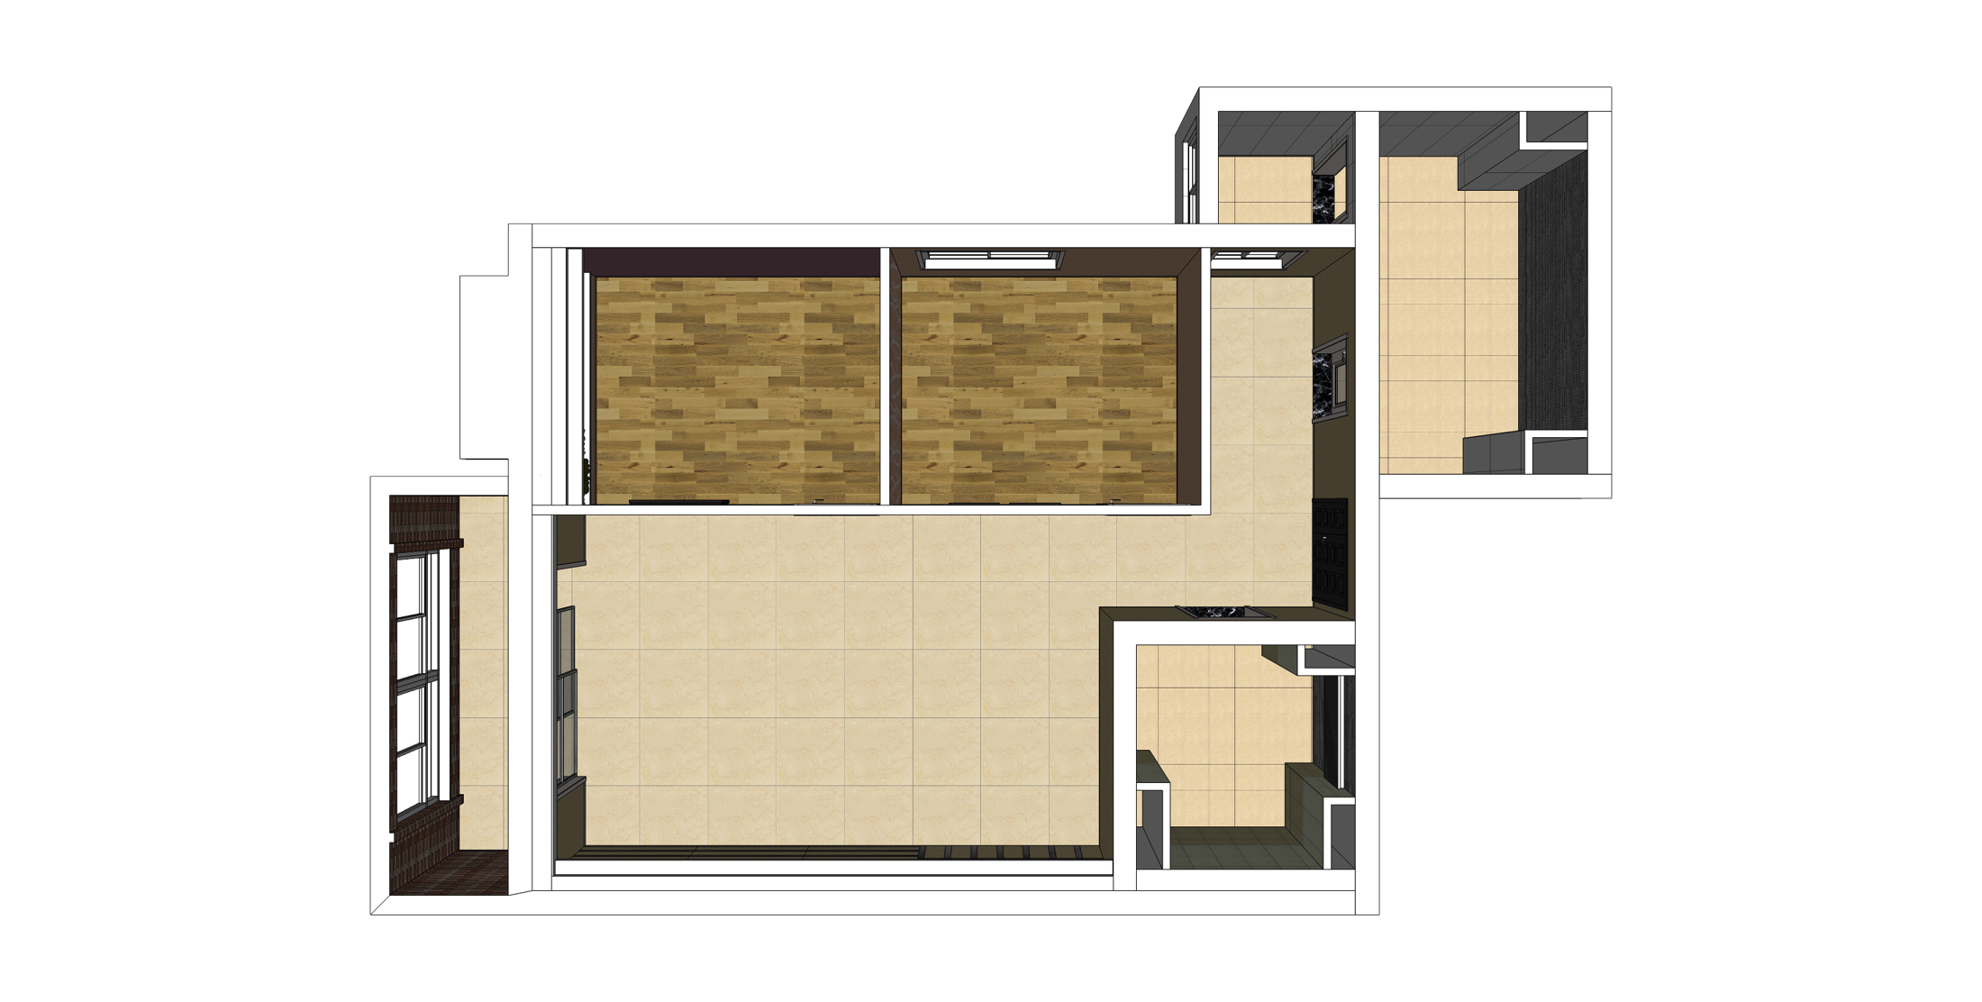
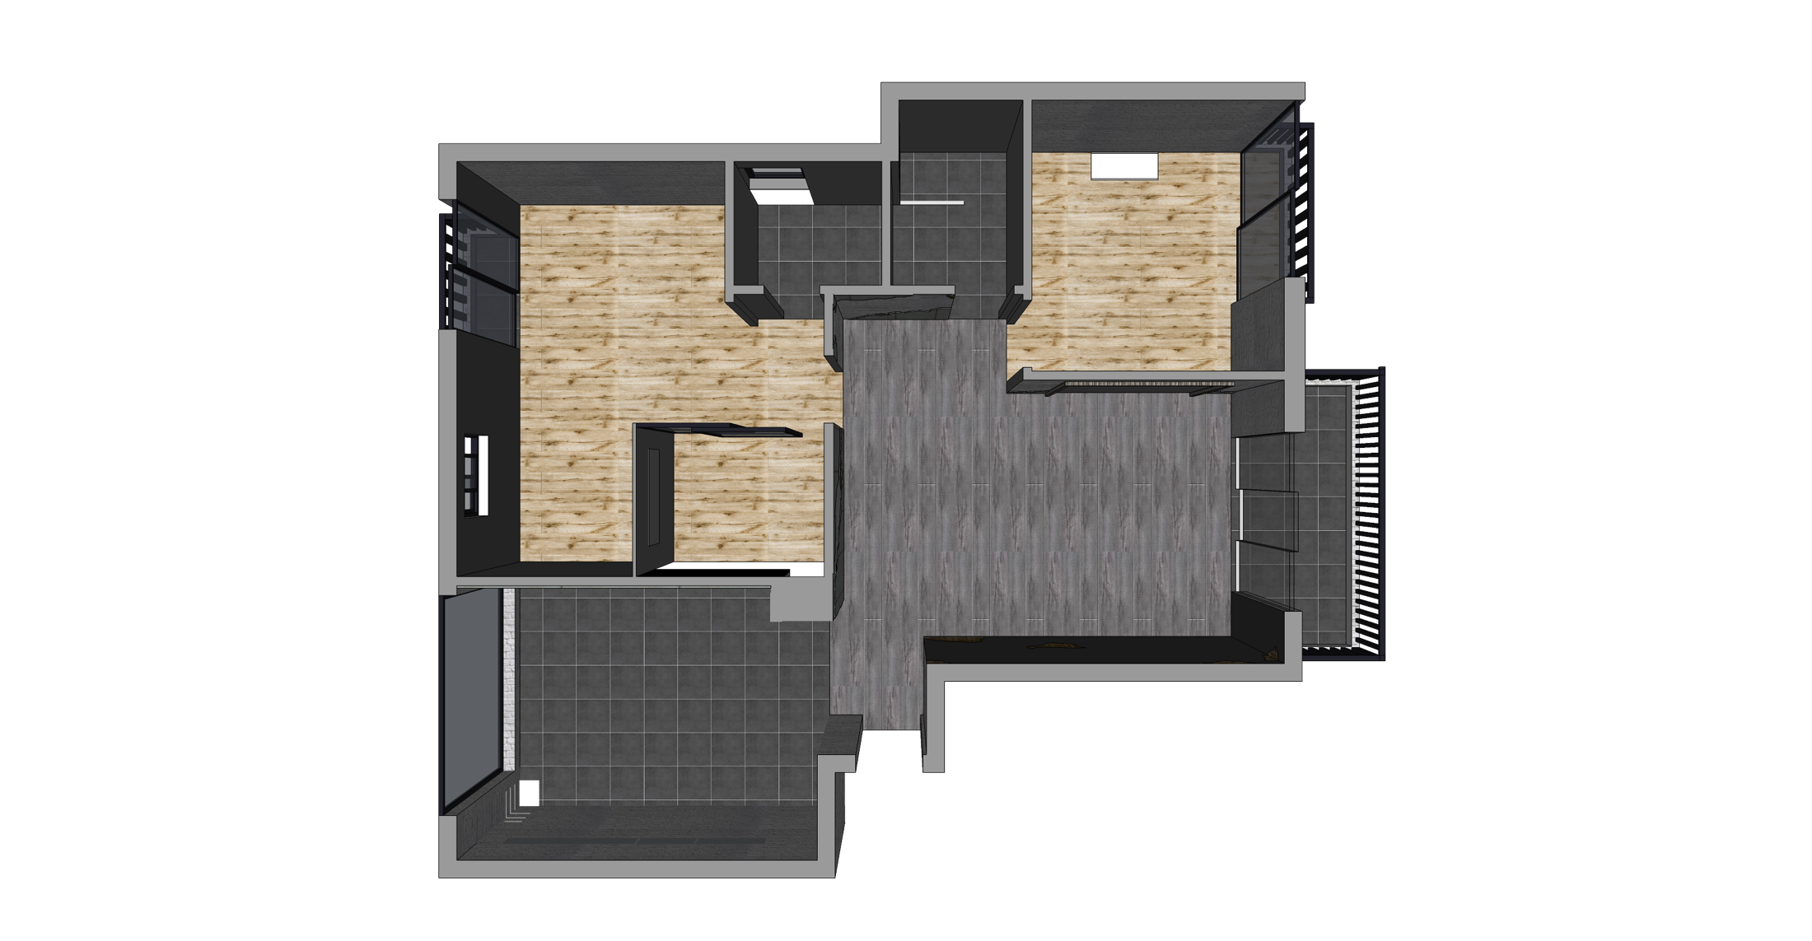
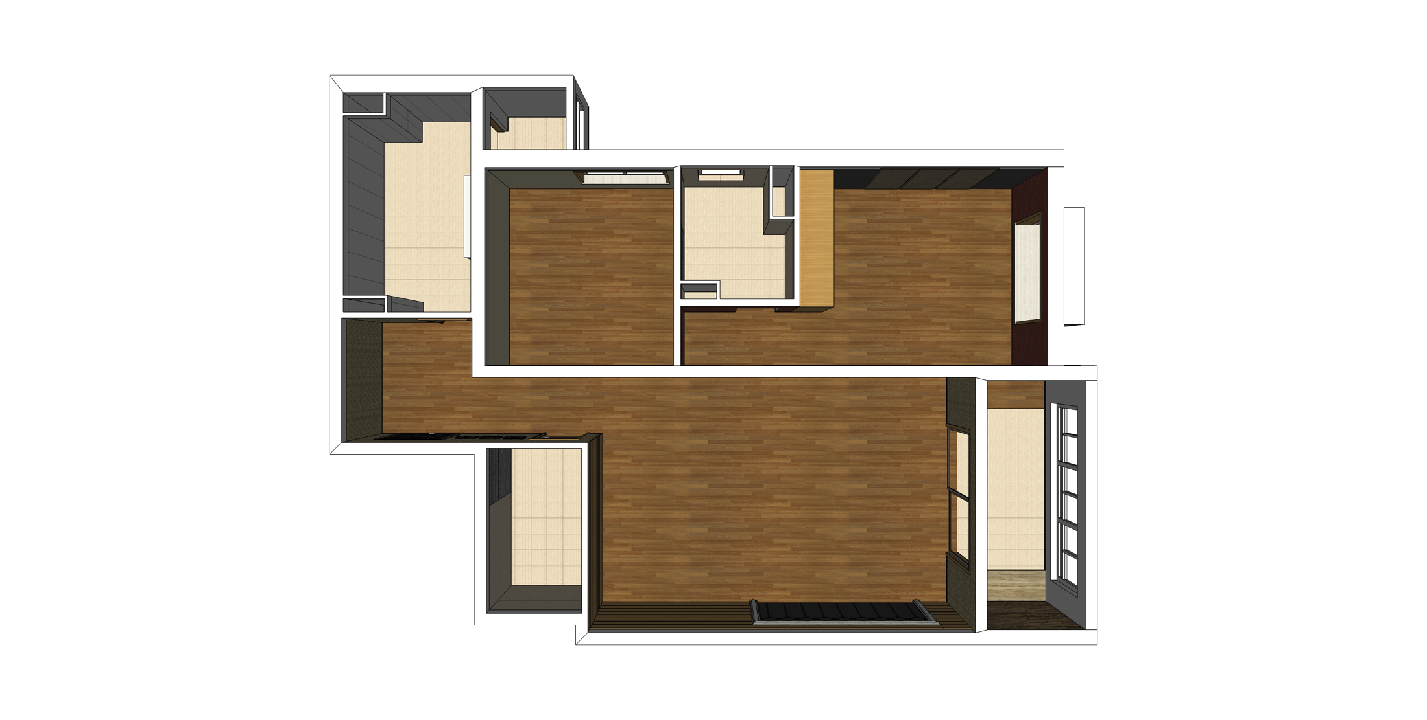
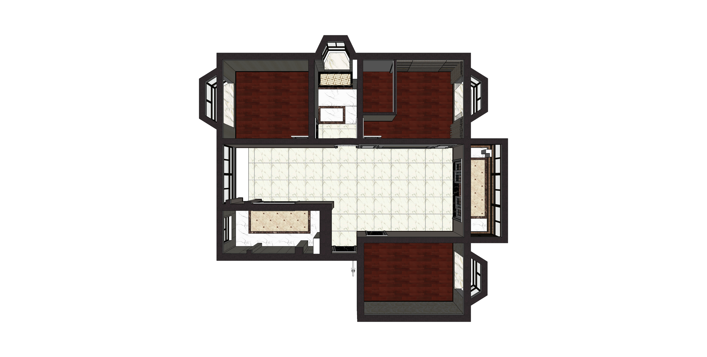
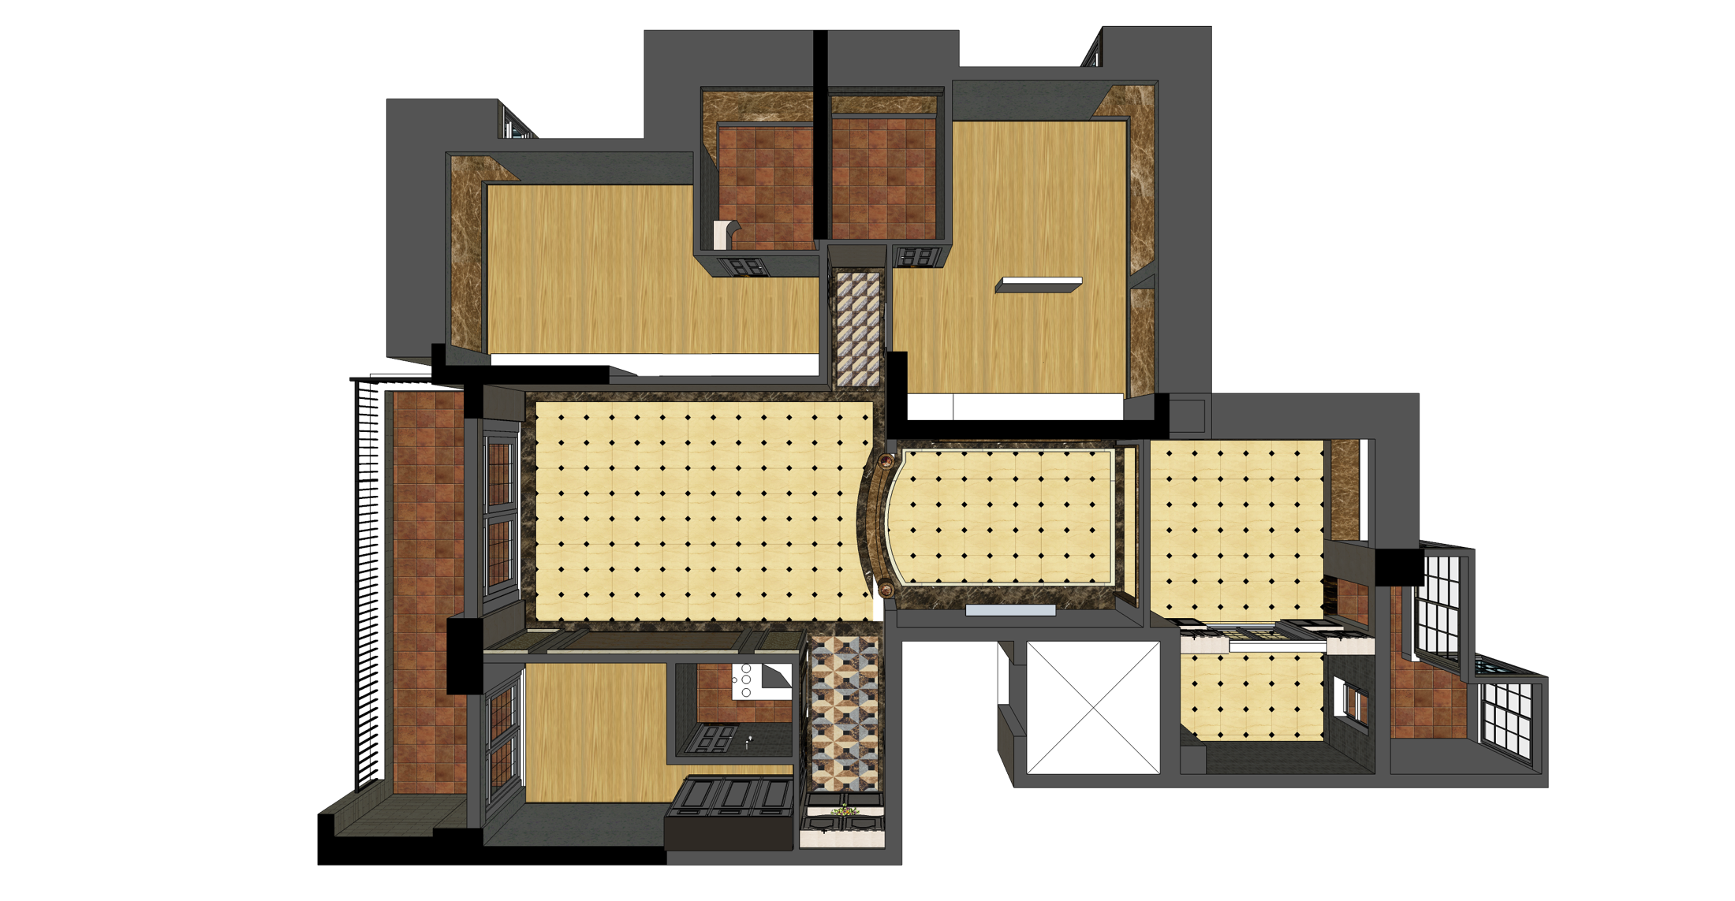
これは２レベルの部屋です
これは３レベルの部屋です

Slide 8
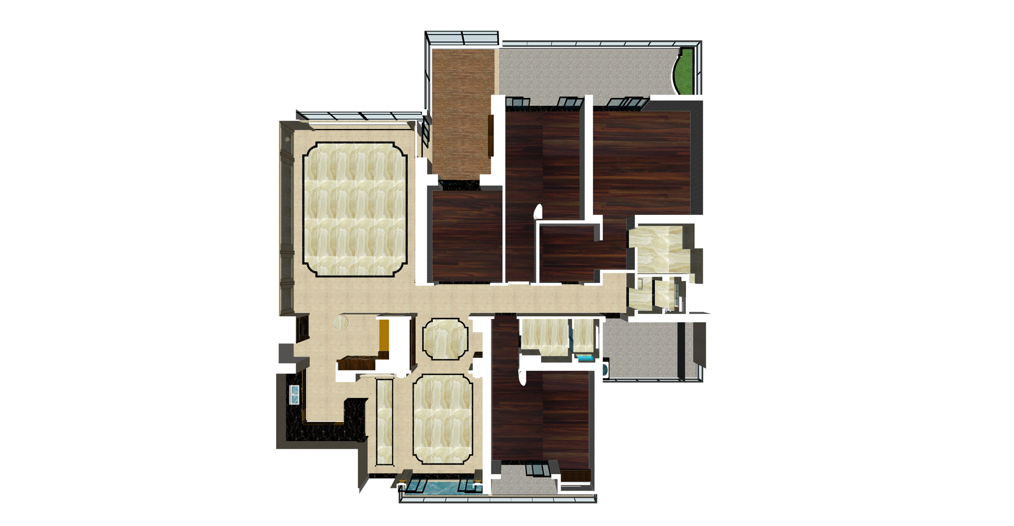
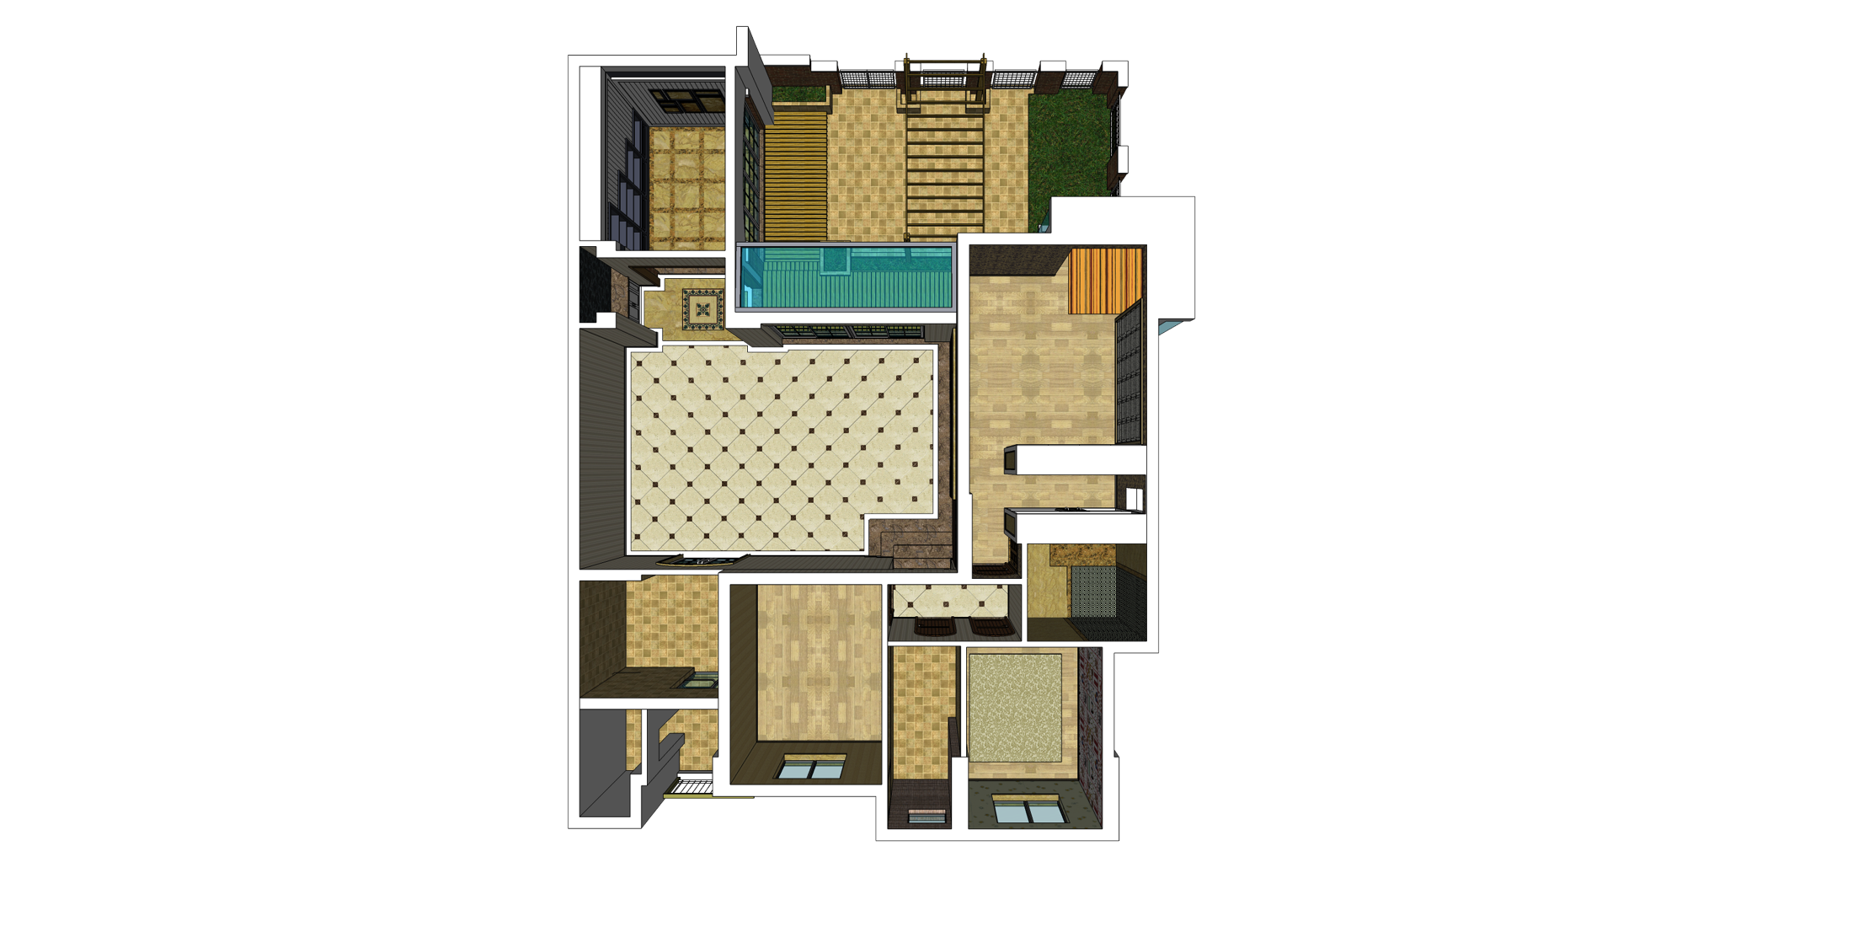
これは４レベルの部屋です
これは５レベルの部屋です

Slide 9
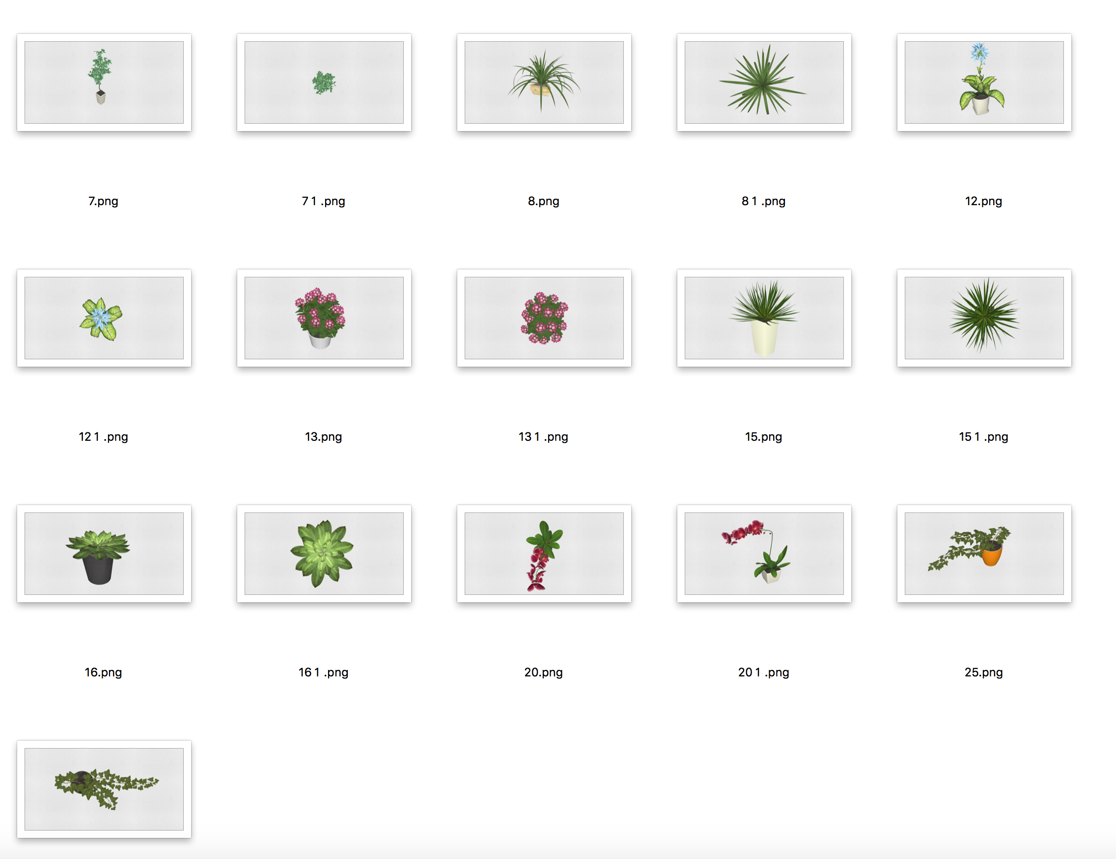
家具のデザイン
家具は１０種類があります
盆栽、カーペット、灯、電気器具、ソーファ、カーテン、キャビネット、テーブル、デスク、ベッド
盆栽のモデルです

Slide 10
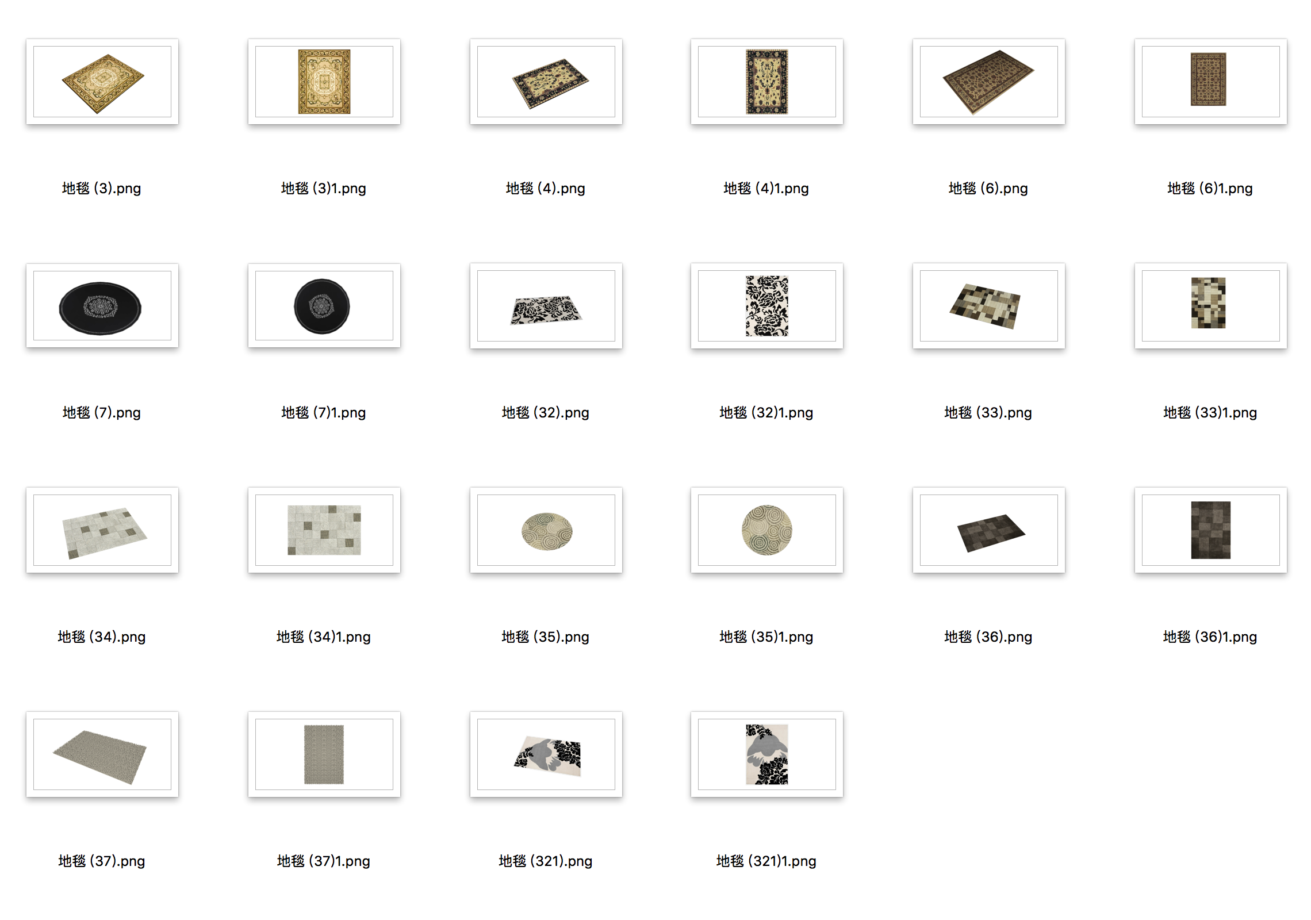
カーペットです

Slide 11
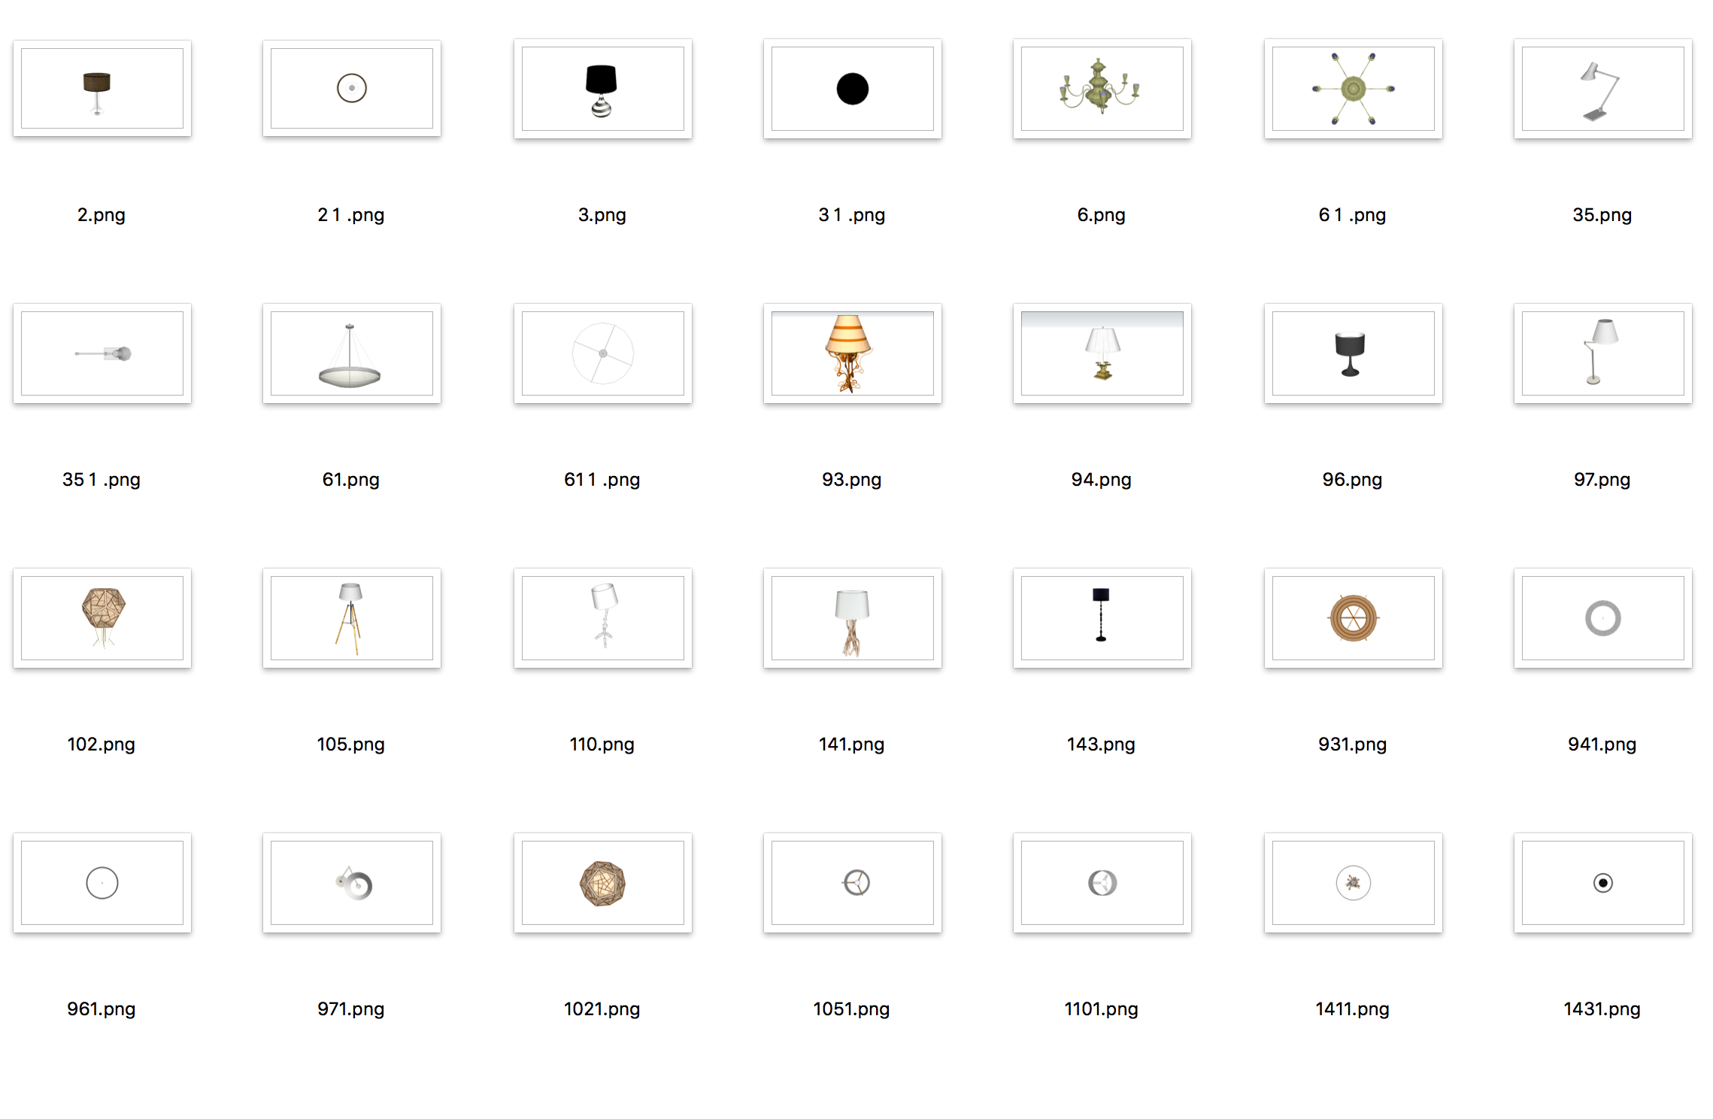
灯です

Slide 12
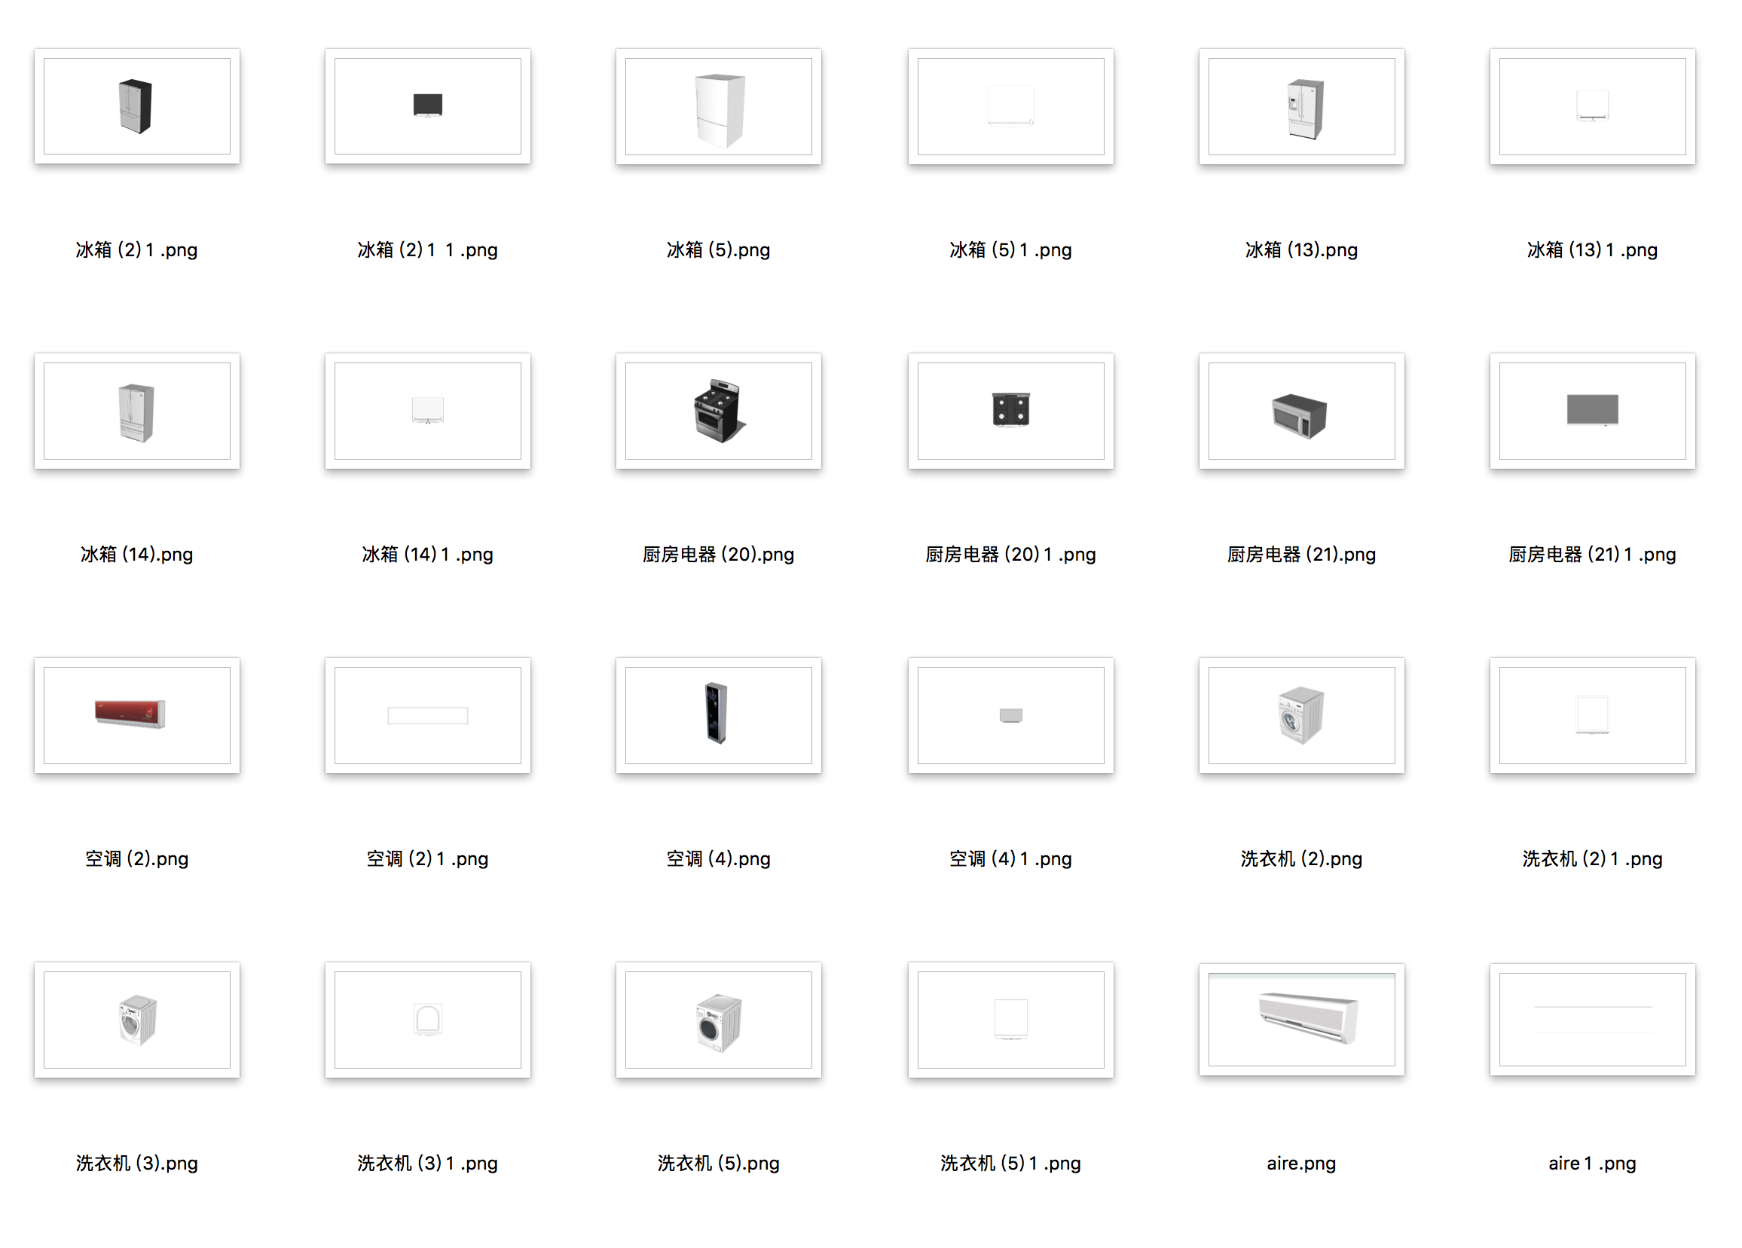
電気器具です

Slide 13
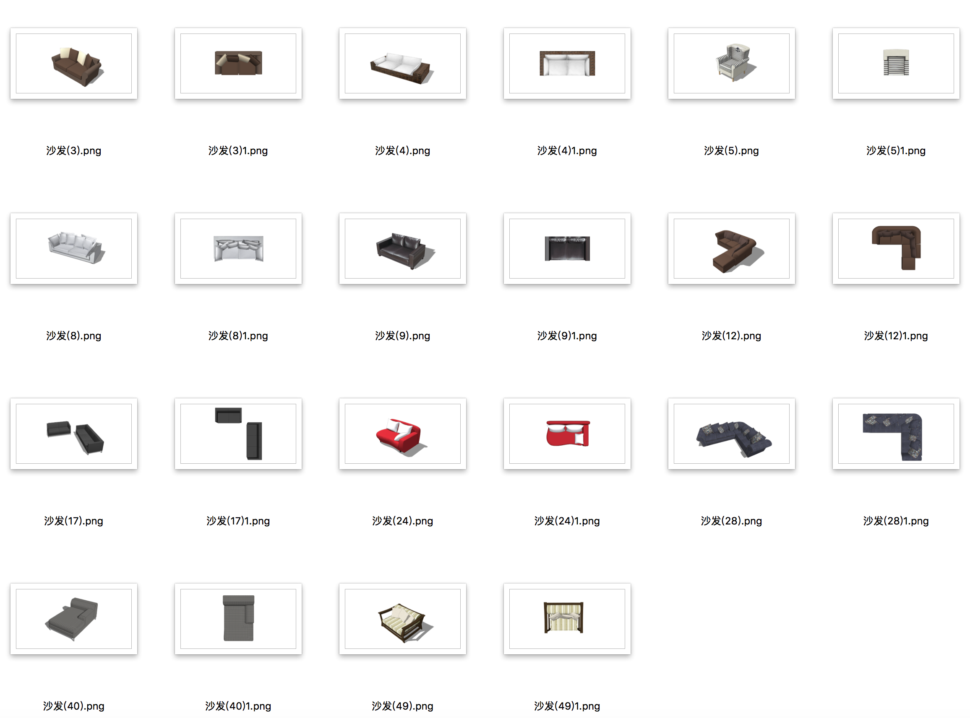
ソーファです

Slide 14
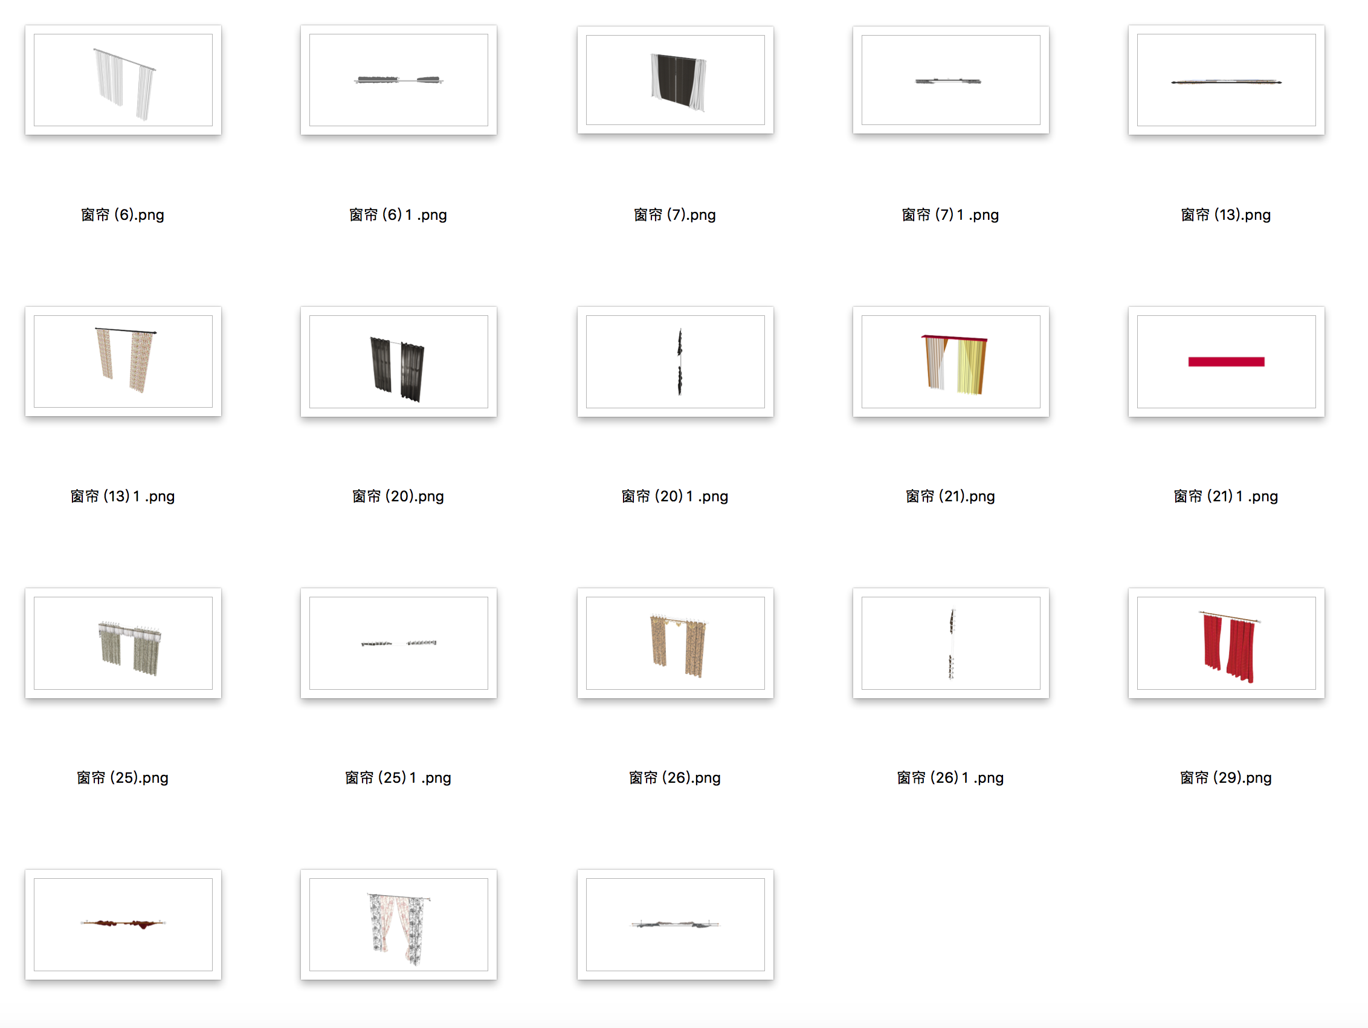
カーテンです

Slide 15
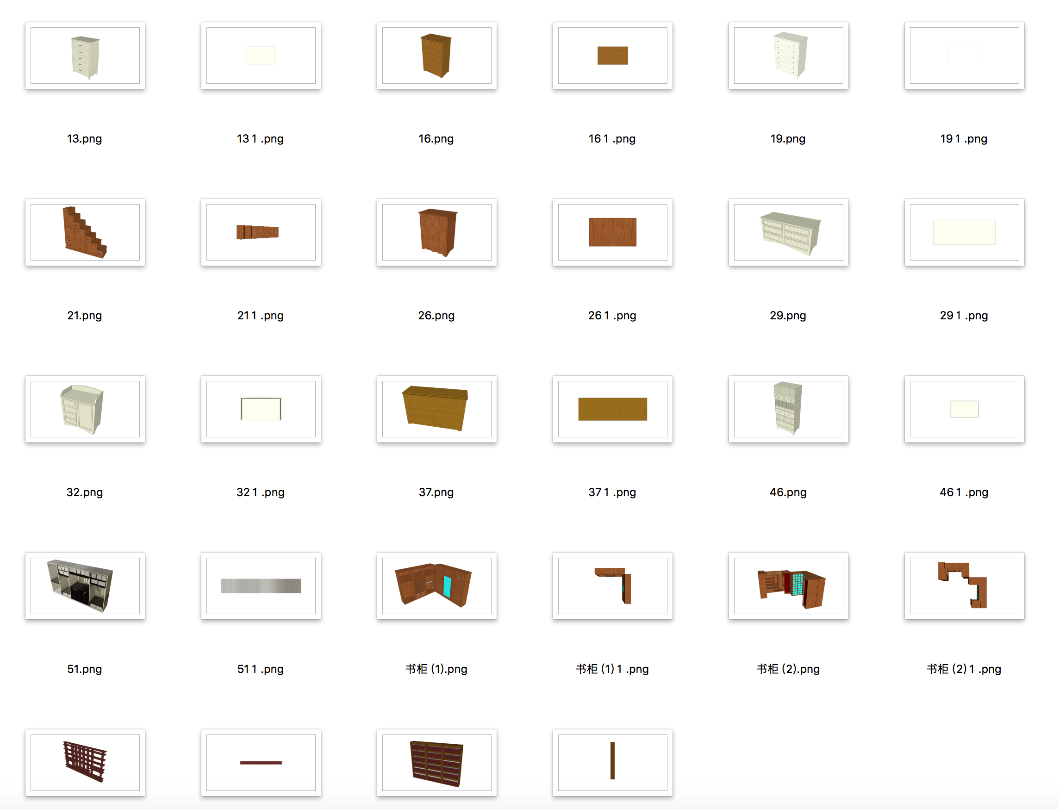
キャビネットです

Slide 16
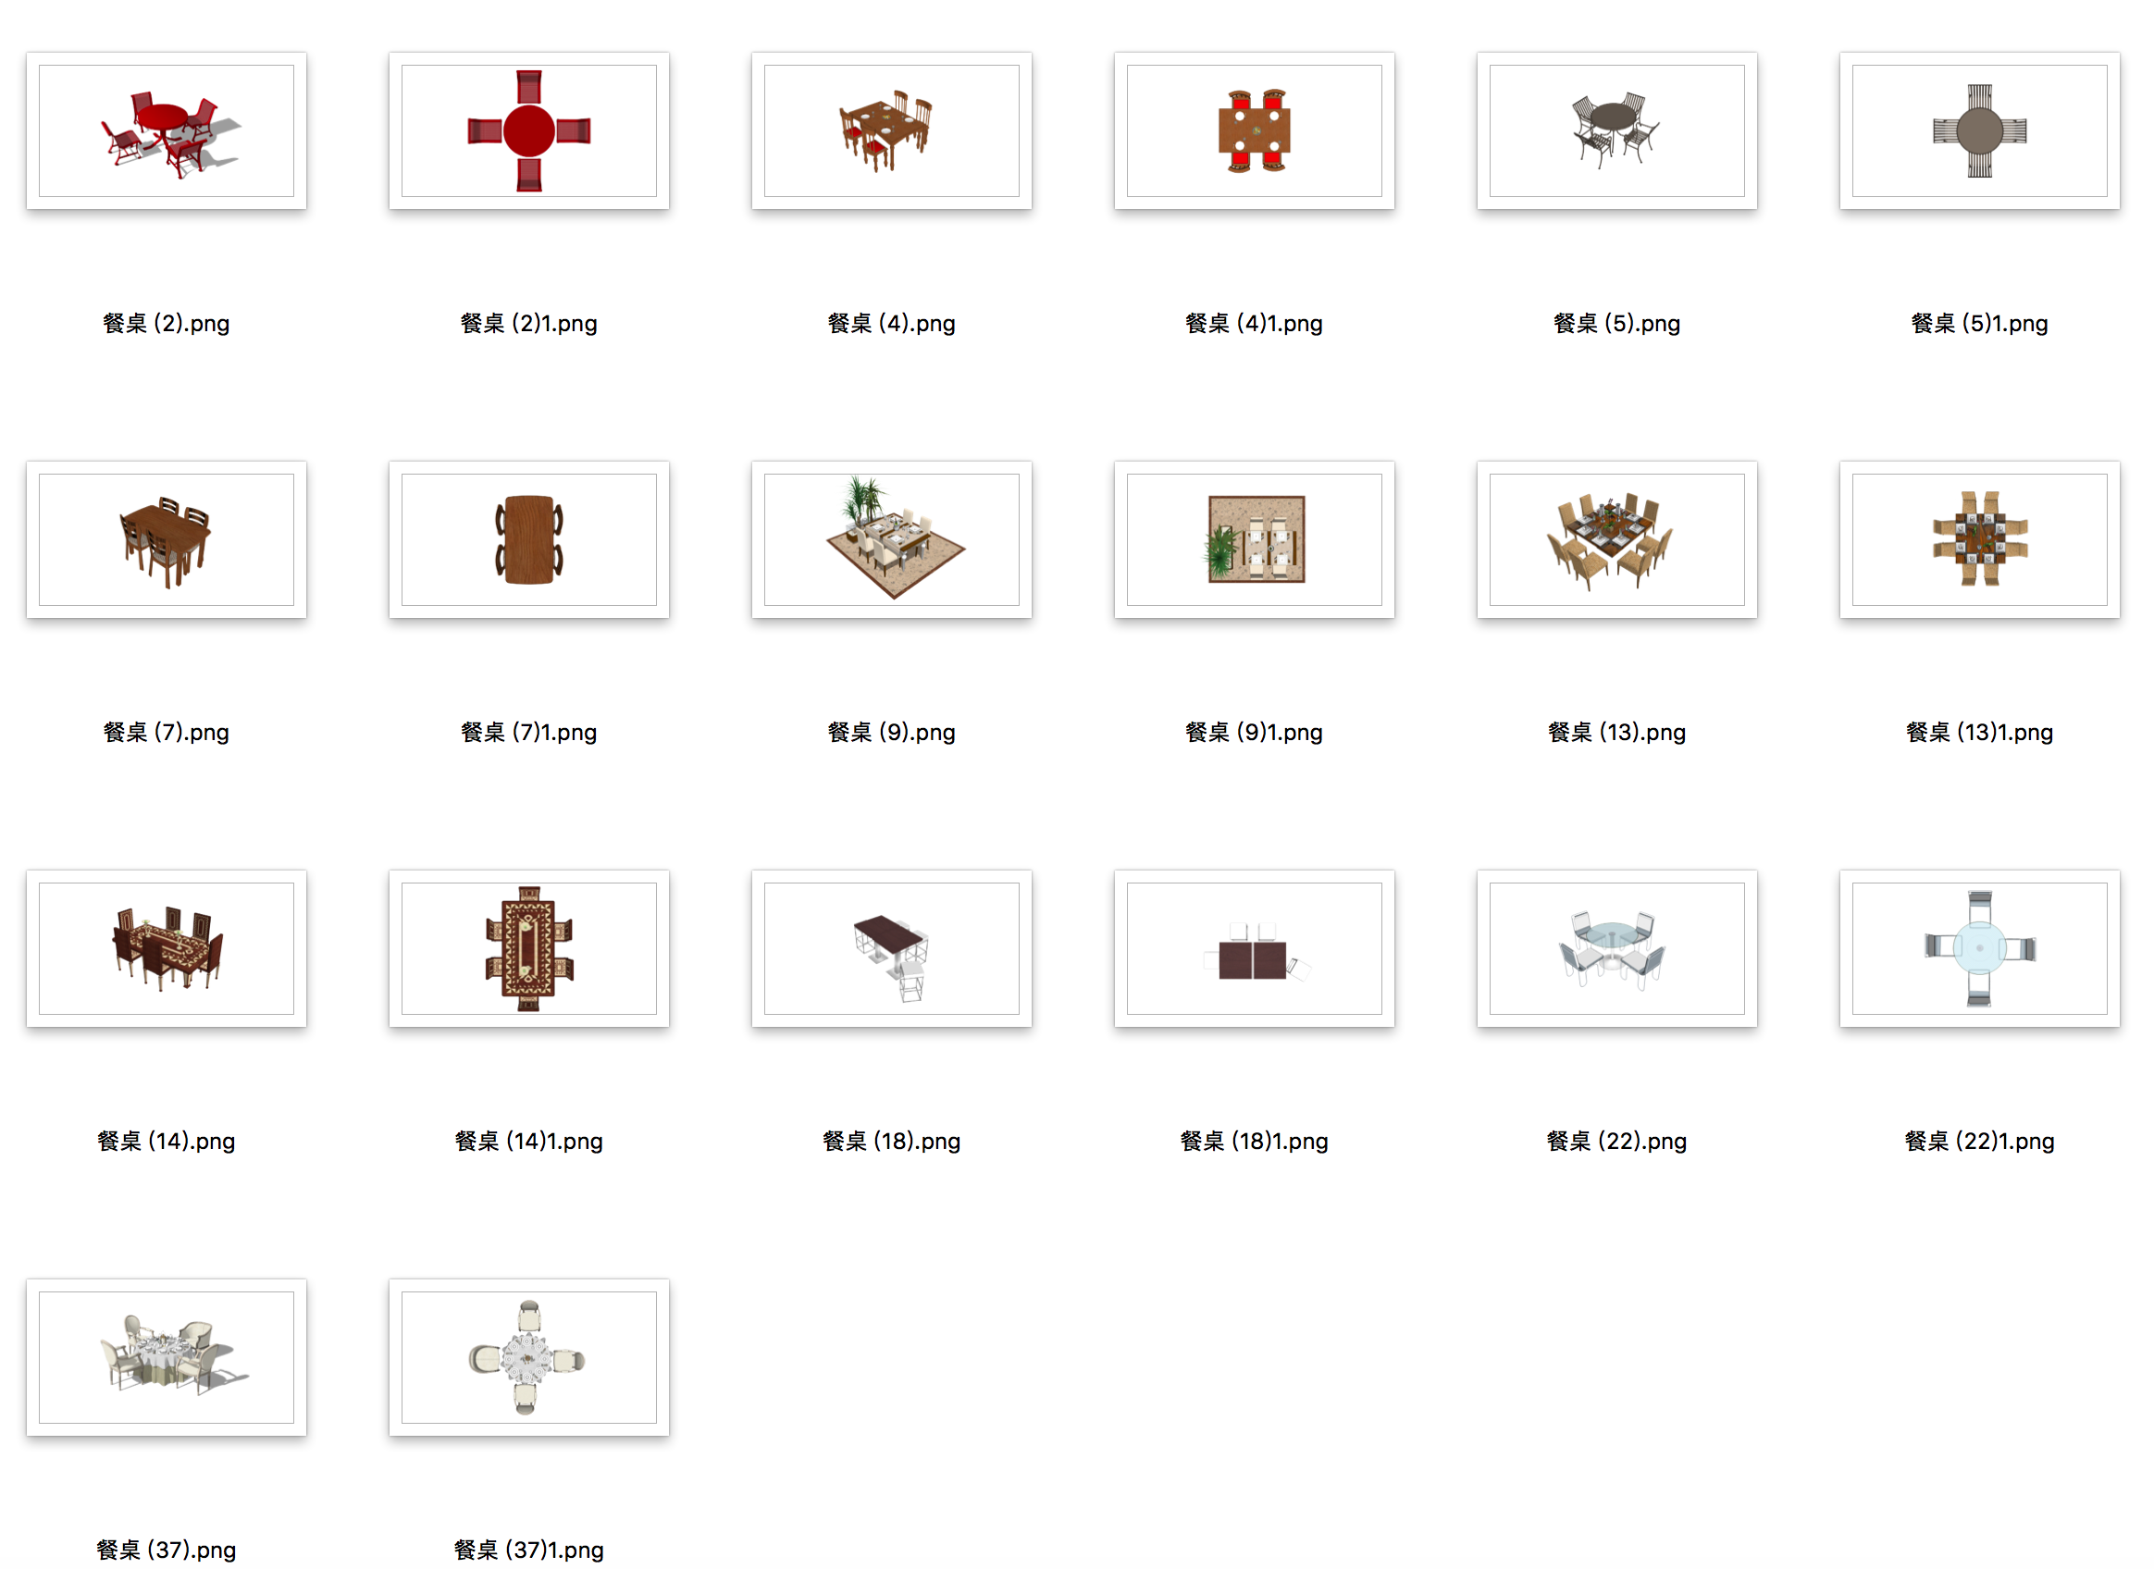
テーブルです

Slide 17
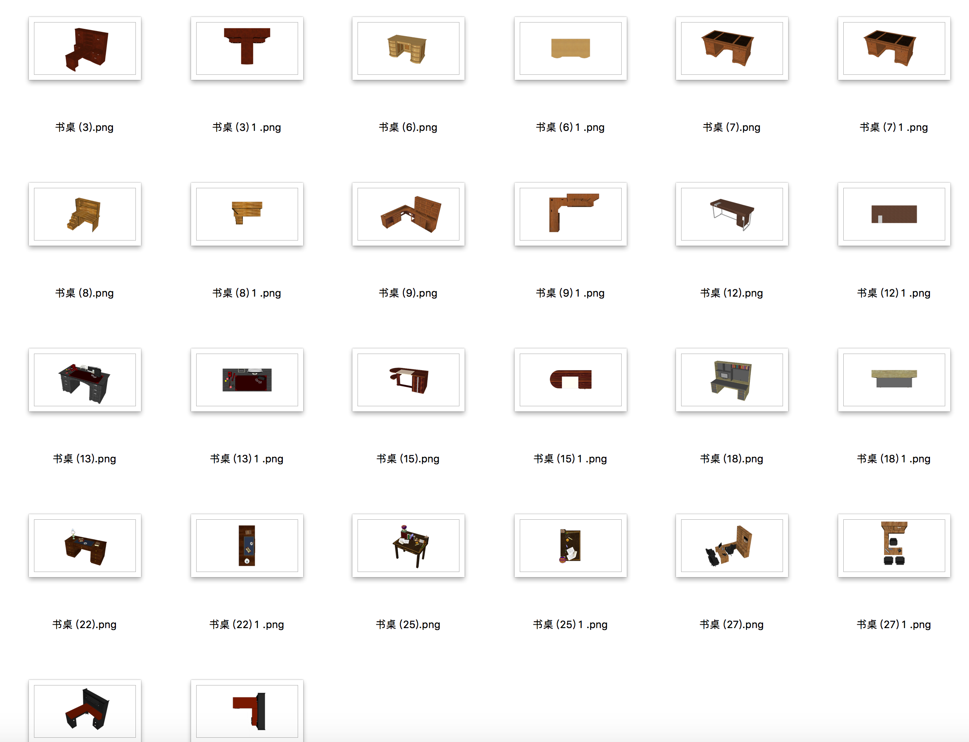
デスクです

Slide 18
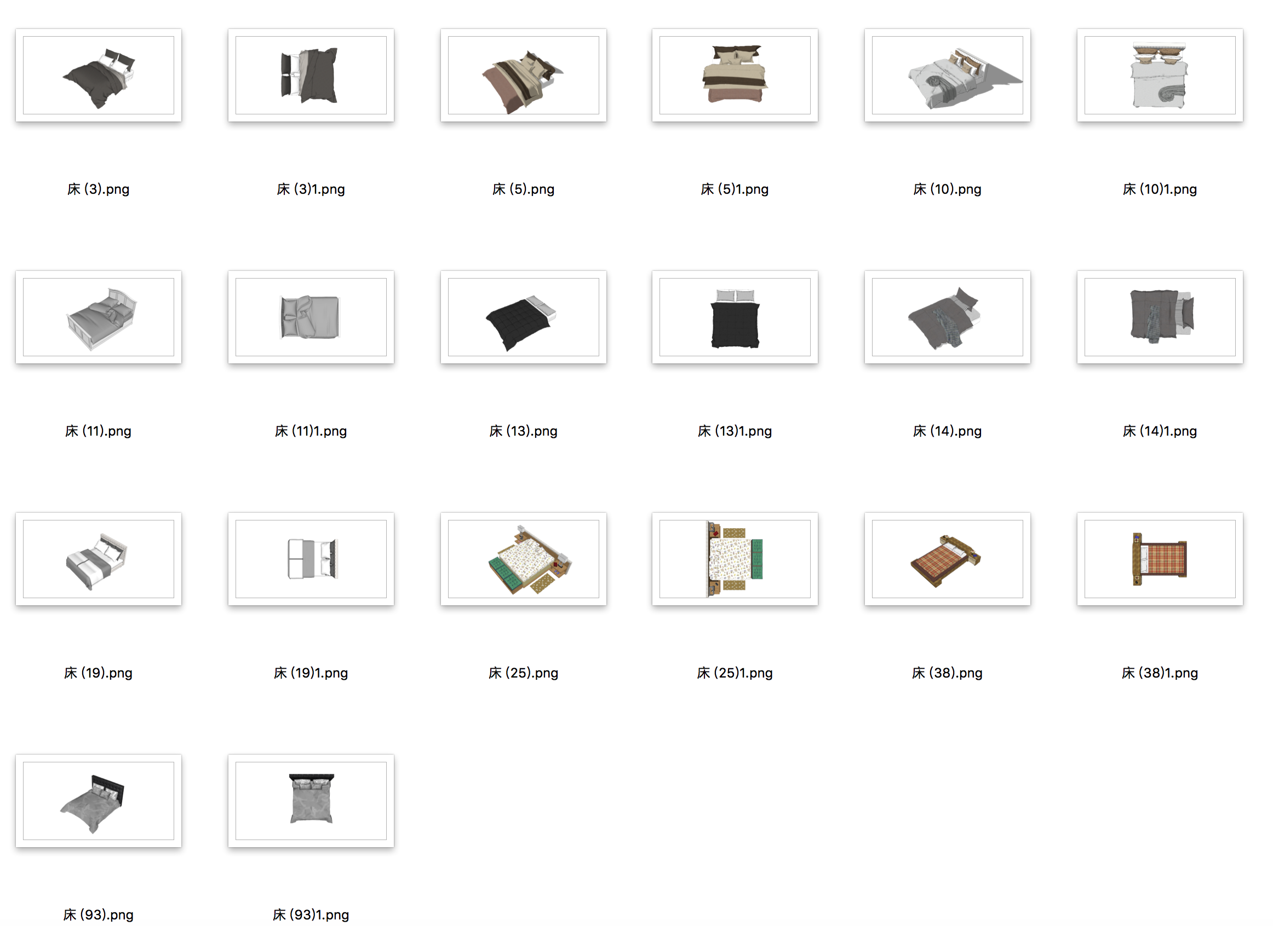
ベッドです

Slide 19










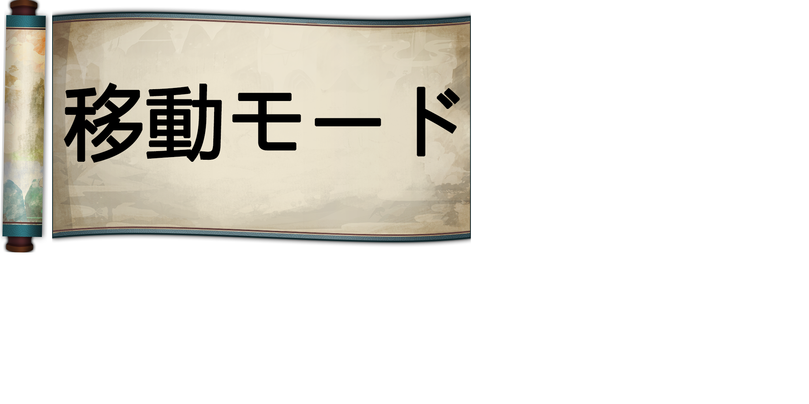
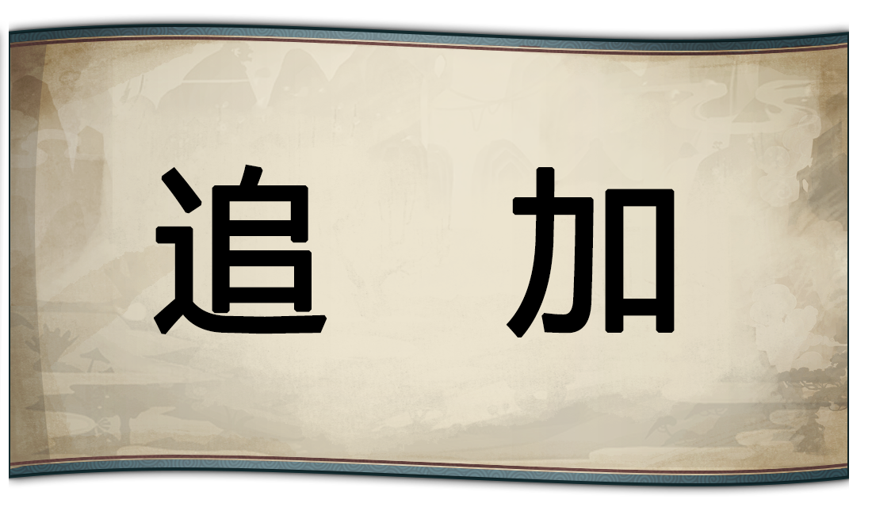




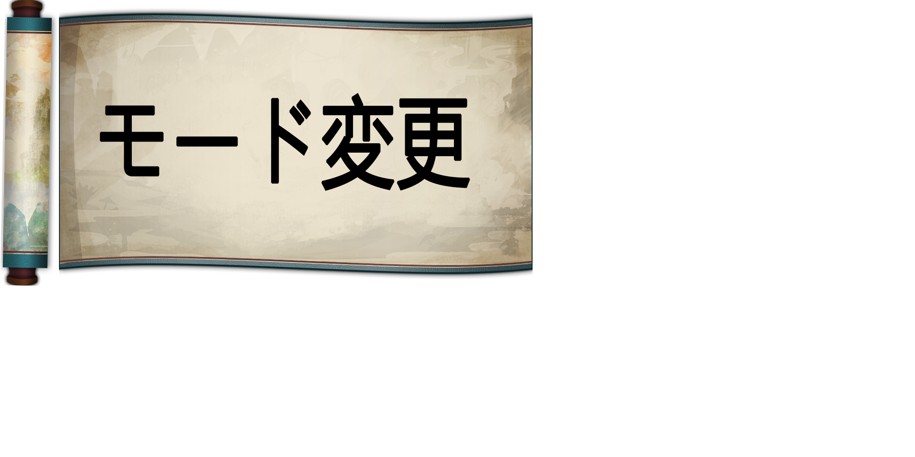

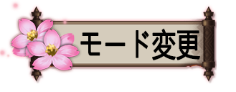
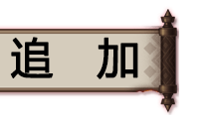

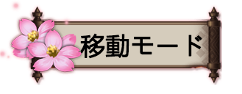

３・ボタンのデザイン

Slide 20

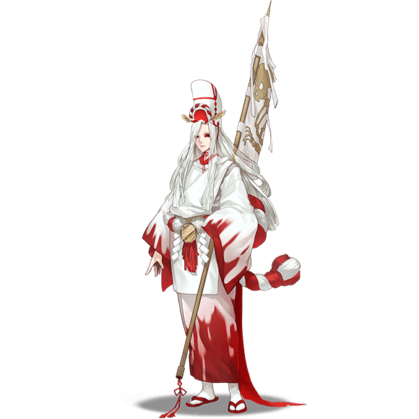
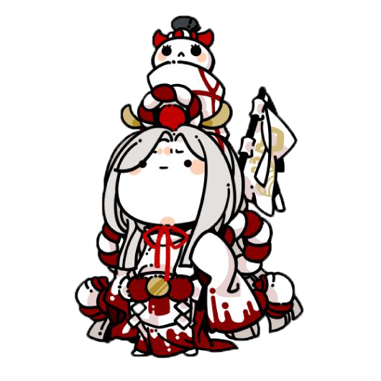
アイコン用
４・式神と怪物のデザイン
式神のデザイン
説明用
白無常ー金（五行）
ゲーム用

Slide 21

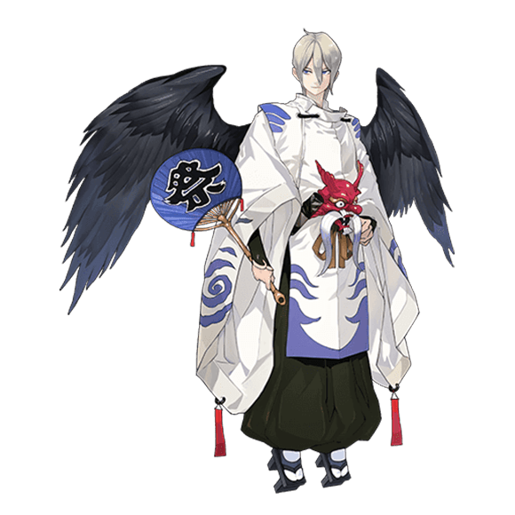


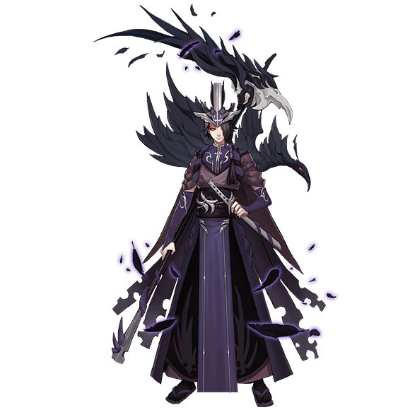

大天狗ー火
黒無常ー水

Slide 22

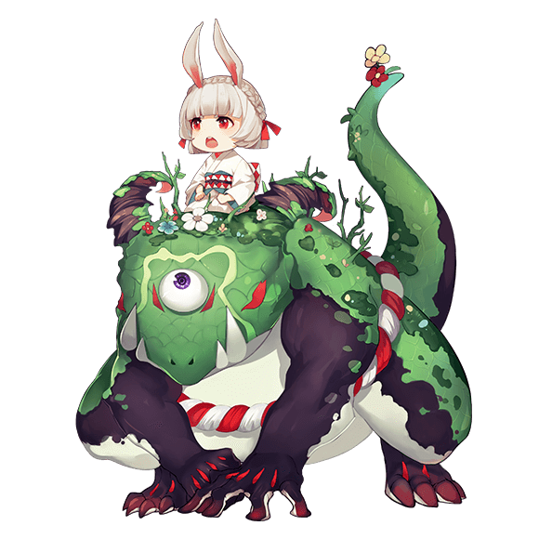
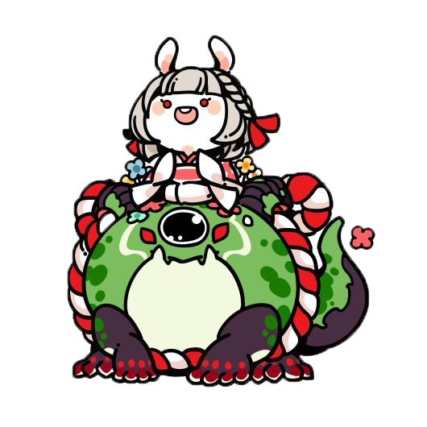
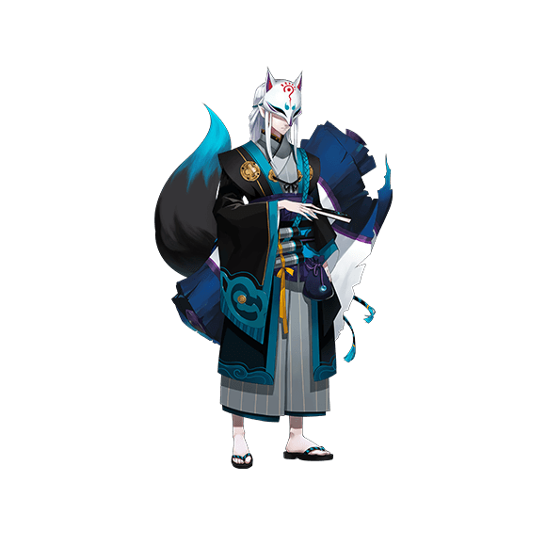


山兎ー木
妖狐ー土

Slide 23
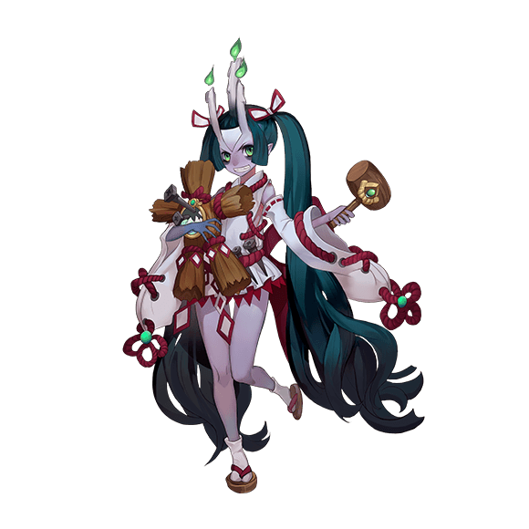
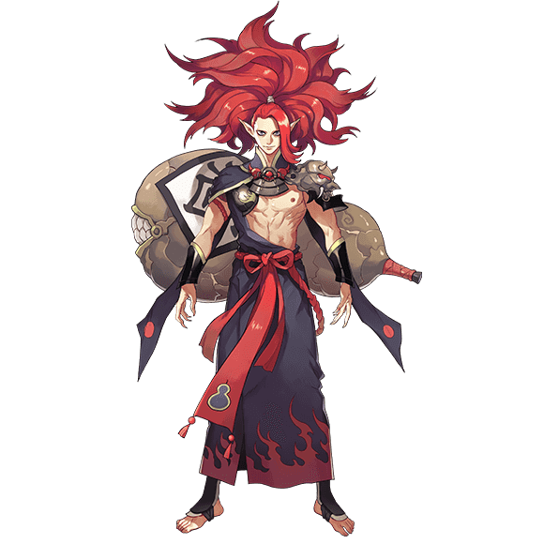




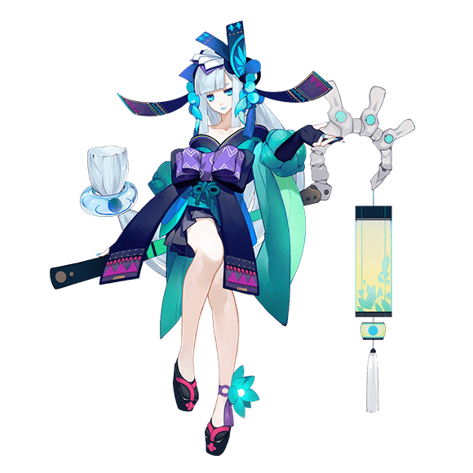


怪物のデザイン
丑の刻参り
酒呑童子
青行燈

Slide 24
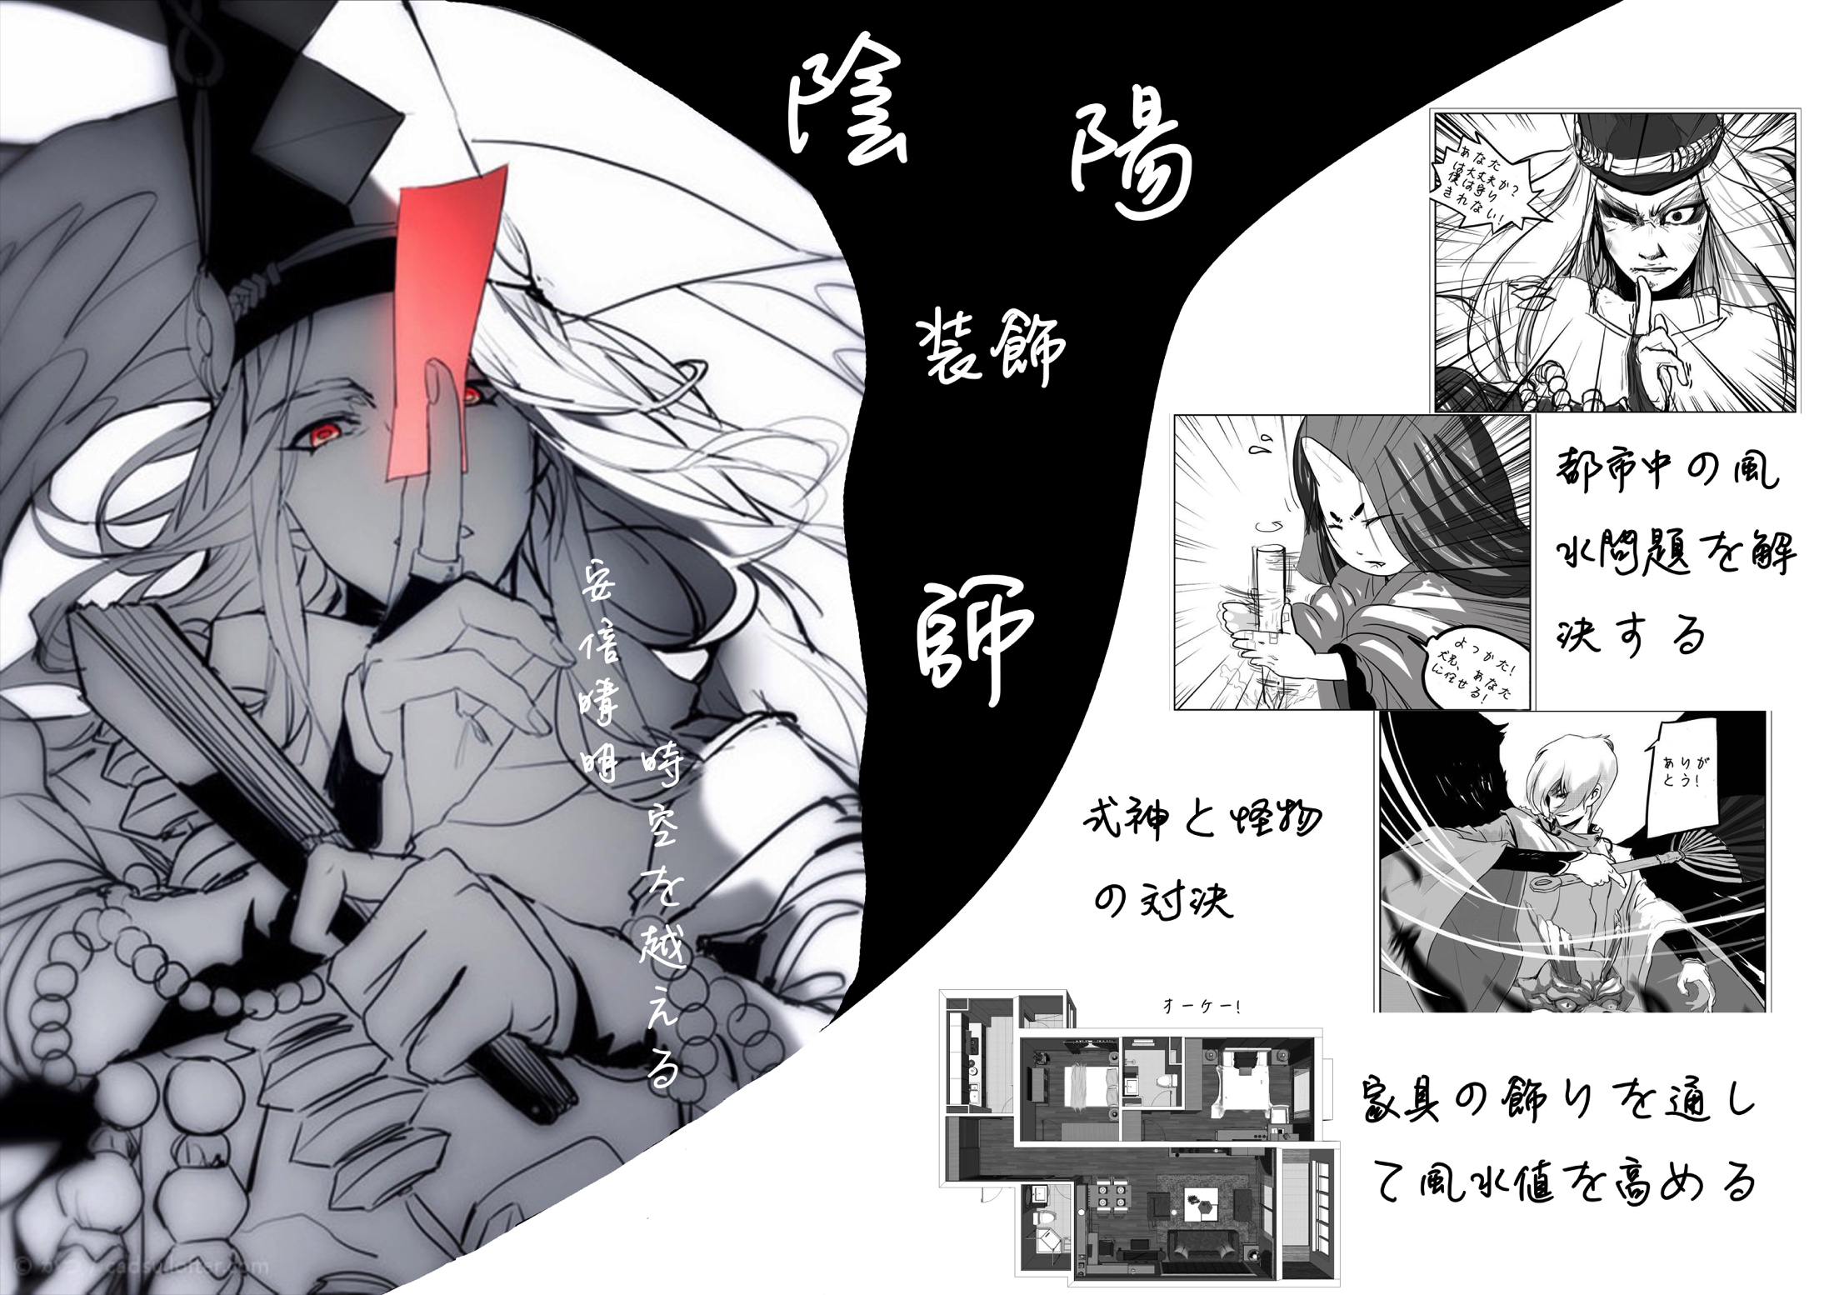
二・ポスターのデザイン
陰陽の元素
白い色
黒い色
漫画スタイル利用した
陰陽師と式神の物語デザインした
ゲームの遊び方を述べる

Slide 25
三・今後のデザイン
説明の画面デザイン
別の内容を改良
ゲームのBGMを探す

